Slide 1
Primera previa
Juan Camilo Montoya Muñoz
Luis Guillermo Tellez Cardenas

Slide 2
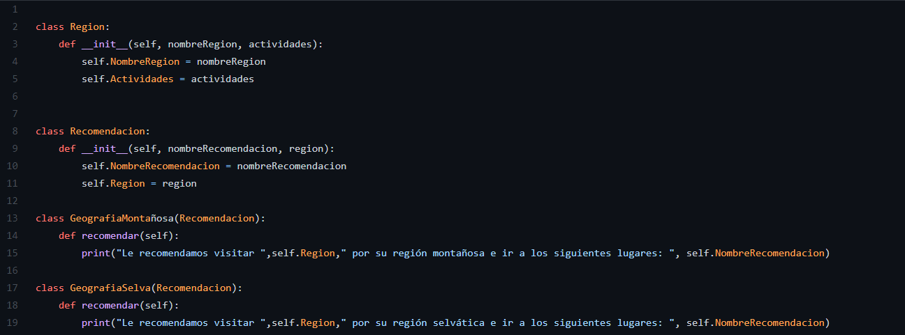
Sistema experto
Se crean las clases Región, Recomendación, GeografiaMontañosa y GeografiaSelva con sus respectivos métodos y atributos

Slide 3
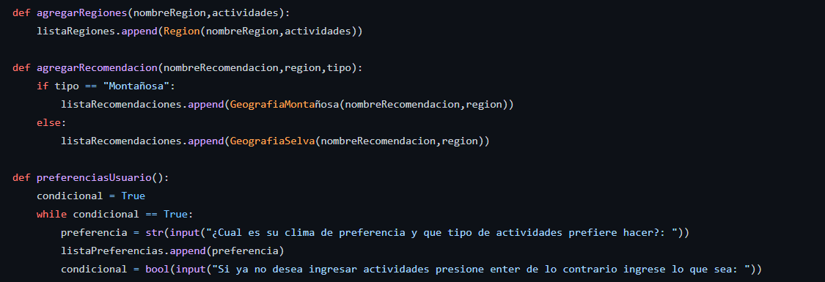
-Se define el método agregarRegiones que lista las regiones con sus respectivos atributos nombreRegion y actividades
-Se define el método agregarRecomendación que lista las recomendaciones según el tipo de región
-Se define el método preferenciasUsuario que permite ingresar al usuario sus preferencias

Slide 4
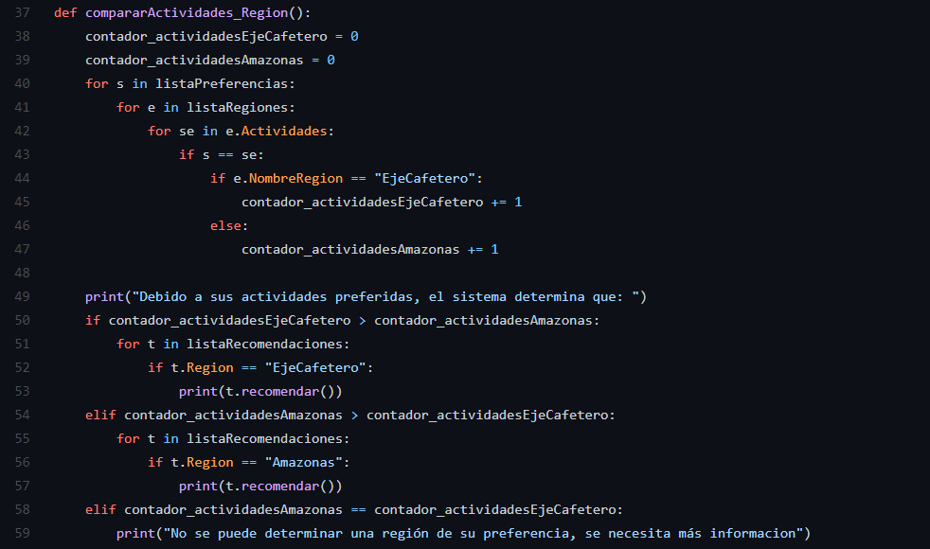
Se define el método CompararActividades_Región que compara las actividades de las regiones con las preferencias ingresadas por el usuario para ver dependiendo con que región tiene mayor similitudes, arrojar una recomendación u otra según sea el caso.

Slide 5
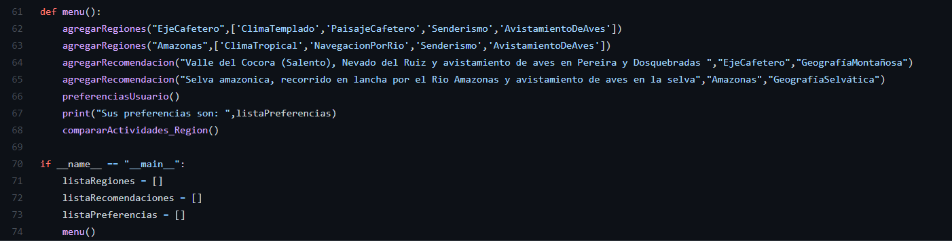
-Se crea un menú el cual llama a los métodos agregarRegiones, agregarRecomendacion, preferenciasUsuario y compararActividades_Region
-Se llama al main el cual crea las listas necesarias para el programa y llama al menú

Slide 6
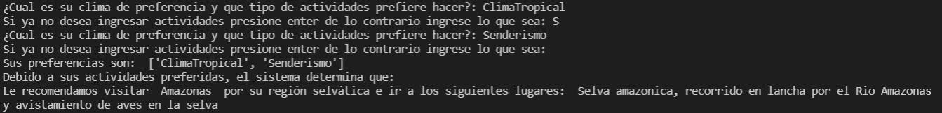
-Prueba del Programa

